Slide 1
TESTE TÉCNICO A3DATA — CIENTISTA DE DADOS (LLM/NLP)
Do book review ao insight de negócio:
uma ferramenta de análise automatizada com NLP e LLM para a editora
Marcio Belloni — Cientista de Dados — mbelloni@alumni.usp.br

Slide 2
A. O DESAFIO
Uma editora, milhões de reviews, um processo manual que não escala
• A editora contratou a A3Data para explorar sua base de avaliações de livros (Amazon Books Reviews) e extrair valor de negócio dela.
• Objetivos de negócio: entender performance por autor e por gênero, e localizar usuários com opiniões relevantes para entrevista.
• Hoje esse trabalho é 100% manual: 5 analistas, 3 dias por ciclo de análise — não escala com o volume de dados (~3 milhões de reviews, ~212 mil livros).
• As colunas de texto (review, resumo, descrição do livro) são a maior fonte de valor não explorada — pedem NLP e, idealmente, LLM.
• Entregável proposto: uma ferramenta (API) que automatiza a exploração, com sumarização, busca semântica e ranking de reviewers relevantes.

Slide 3
B. ROADMAP
Planejamento de entregáveis — hoje e o que vem a seguir
• Fase 1 — MVP (este projeto): amostragem + EDA, sentimento e keywords clássicos, RAG com embeddings locais + Groq, API FastAPI com 3 endpoints, métricas de qualidade objetivas.
• Fase 2 — Produção: ingestão incremental do catálogo completo, embeddings multilíngues (a busca hoje é melhor em inglês que em português), monitoramento de custo/latência do LLM, testes automatizados.
• Fase 3 — Confiabilidade: avaliação contínua (ROUGE/precisão@k como gates de CI), human-in-the-loop para validar resumos antes de publicar, versionamento do índice vetorial.
• Fase 4 — Expansão de produto: dashboard de negócio (BI) sobre os mesmos dados, alertas automáticos de reviews discrepantes/críticas, integração com o time editorial e de marketing.

Slide 4
C. PROCESSO
Pipeline da solução, ponta a ponta
1. Amostragem (DuckDB)
2. Limpeza & junção
3. EDA (Jupyter)
4. NLP clássico (VADER, TF-IDF)
5. Indexação RAG (embeddings + Chroma)
6. API FastAPI (LLM via Groq)
• Cada etapa é um script/notebook independente e reexecutável (src/ e notebooks/), versionado no repositório.
• Amostra representativa e proporcional (~200 mil reviews de ~3 milhões) para rodar em ambiente local sem infraestrutura dedicada.
• Etapas 5-6 usam a mesma arquitetura de um projeto de RAG já validado (LangChain + ChromaDB + Groq/Llama 3.3 70B).

Slide 5
D. HIPÓTESES
O que testamos na exploração — e o que os dados confirmaram ou não
• H1 — A base é enviesada para notas altas. CONFIRMADA: 60% das reviews são 5 estrelas, 80% são 4-5 estrelas.
• H2 — Reviews de nota extrema (1 ou 5) são as mais longas/detalhadas. REFUTADA: reviews de nota 3-4 são as mais longas (mediana ~600-650 caracteres); 5 estrelas são as mais curtas (~470) — elogio rápido, pouco detalhe.
• H3 — Sentimento léxico clássico (VADER) é suficiente para captar a opinião do texto. PARCIALMENTE REFUTADA: 75% de acurácia geral, mas erra a maioria dos casos difíceis (sarcasmo, crítica com elogios pontuais) — LLM recupera 63% desses casos.
• H4 — Os metadados atuais (autor/gênero) têm problemas de qualidade que dificultam a análise manual. CONFIRMADA: mesmo autor aparece duplicado por variação de nome (ex.: "J. R. R. Tolkien" vs. "John Ronald Reuel Tolkien") — oportunidade de normalização via LLM.
• H5 — Cobertura de metadados é suficiente para segmentar por autor/gênero. CONFIRMADA: 87% das reviews têm autor identificado, 82% têm gênero.

Slide 6
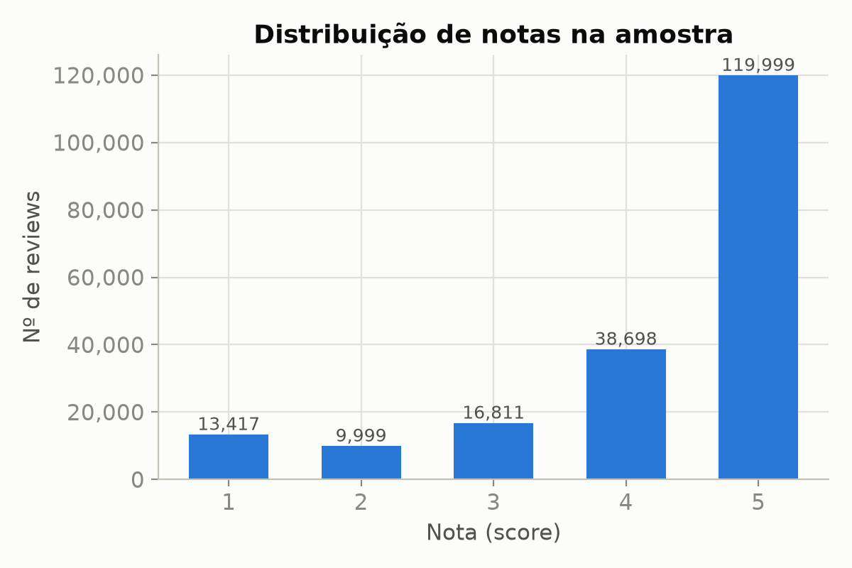
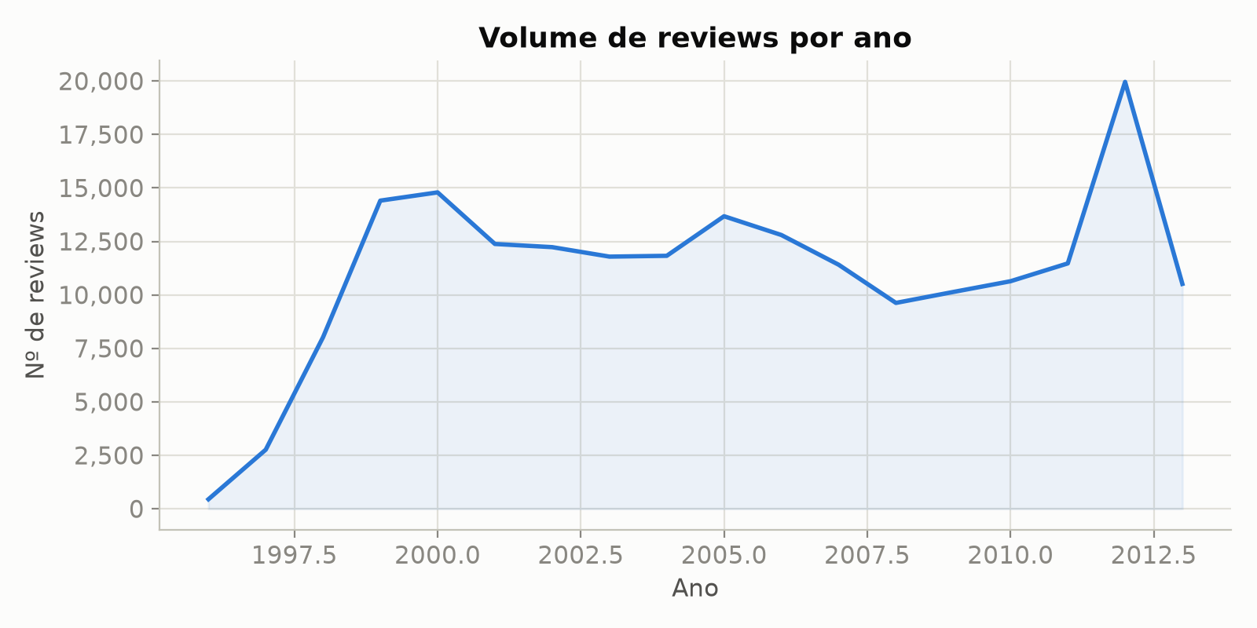
E. ANÁLISE EXPLORATÓRIA
Distribuição de notas e evolução do volume de reviews
Pico em 2012 (~20 mil reviews); queda em 2013 é corte parcial do ano na coleta
198.924 reviews amostradas (proporcional aos ~3M originais)

Slide 7
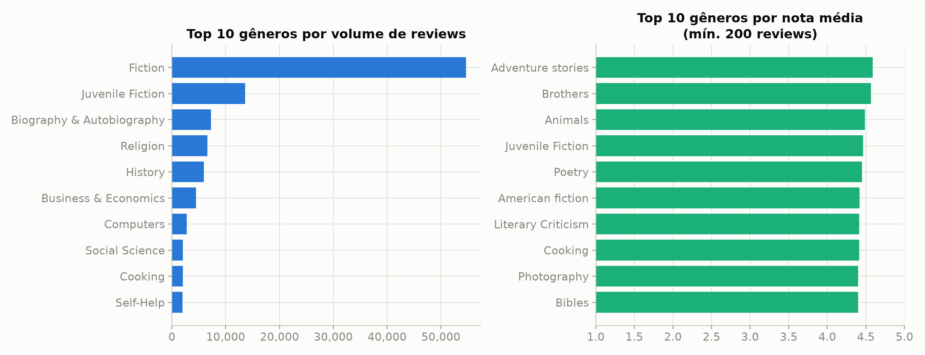
E. ANÁLISE EXPLORATÓRIA
Performance por gênero e por autor

Slide 8
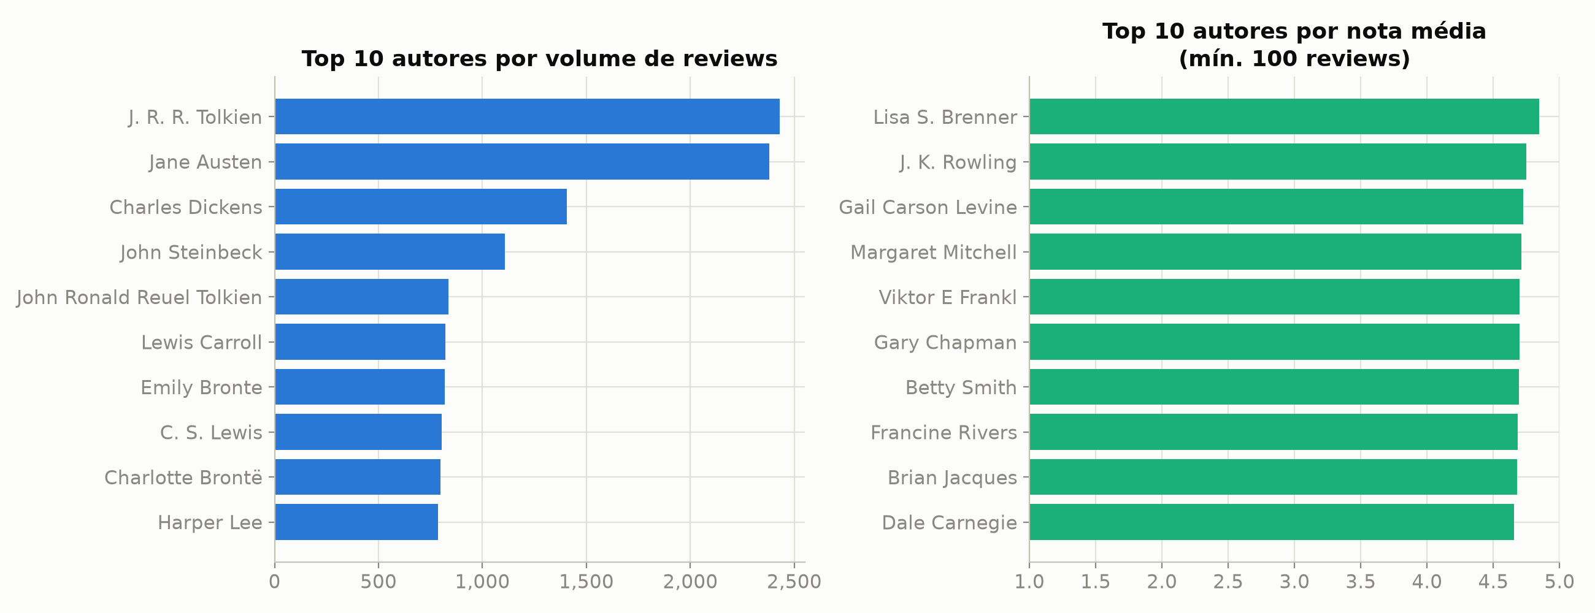
E. ANÁLISE EXPLORATÓRIA
Quem mais é avaliado x quem é mais bem avaliado
Nota: "J. R. R. Tolkien" e "John Ronald Reuel Tolkien" — mesmo autor, duplicado nos metadados

Slide 9
F. SUMARIZAÇÃO DE TEXTO
Do volume de reviews para "o que os leitores estão dizendo"
• Abordagem: para cada livro/autor, o LLM (Groq/Llama 3.3 70B) sintetiza as reviews mais substantivas em um resumo estruturado — sentimento geral, elogios, críticas e uma citação representativa.
• Disponível como endpoint da API: GET /resumo/livro/{título} e GET /resumo/autor/{autor} — geração sob demanda, não pré-computada, sempre com as reviews mais recentes da base.
• Exemplo real (The Hobbit, 1.450 reviews na amostra, nota média 4,65): "Sentimento geral extremamente positivo... elogiam a criatividade e a construção do mundo de Middle-earth... críticas mencionam a lentidão do início".
• Avaliação objetiva: ROUGE-L de 0,19 comparando resumos de review individual contra o resumo humano real já presente no dataset — mas similaridade semântica (embeddings) de 0,44, bem mais alta, confirmando que o resumo captura o significado mesmo usando palavras diferentes do resumo humano (que é estilizado, não descritivo).
• Produção: cache dos resumos mais acessados, e opção de resumo incremental conforme novas reviews chegam.

Slide 10
G. BASE DE CONHECIMENTO
RAG: perguntas em linguagem natural sobre o catálogo
• Arquitetura (POC funcional, não só proposta): descrição do livro + resumos de reviews reais → embeddings locais (sentence-transformers/all-MiniLM-L6-v2) → índice vetorial ChromaDB → LangChain → Groq/Llama 3.3 70B gera a resposta final em português.
• 13.661 livros indexados (todos com 3+ reviews na amostra) — endpoint POST /perguntar, ex.: "quais livros de fantasia os leitores mais elogiaram?".
• Diferencial técnico: a pergunta do usuário é reescrita pelo próprio LLM para inglês antes da busca (o corpus é majoritariamente em inglês) — melhora bastante a qualidade da recuperação sem exigir um modelo de embeddings multilíngue mais pesado.
• Precisão@5 média de 80% em queries de teste com gênero-alvo conhecido (varia de 40% a 100% conforme a especificidade da pergunta).
• Roadmap de produção: ingestão incremental (novo livro/review → reindexação automática), embeddings multilíngues nativos, re-ranking com LLM para os casos mais difíceis, e filtros de metadata (autor/gênero/nota) combinados à busca semântica.

Slide 11
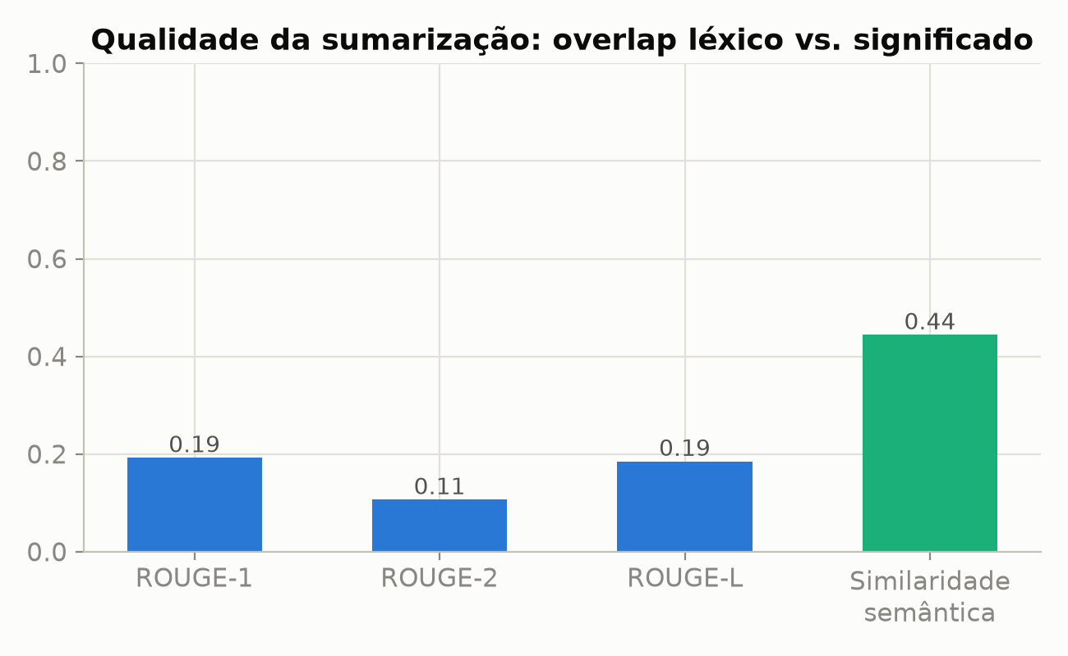
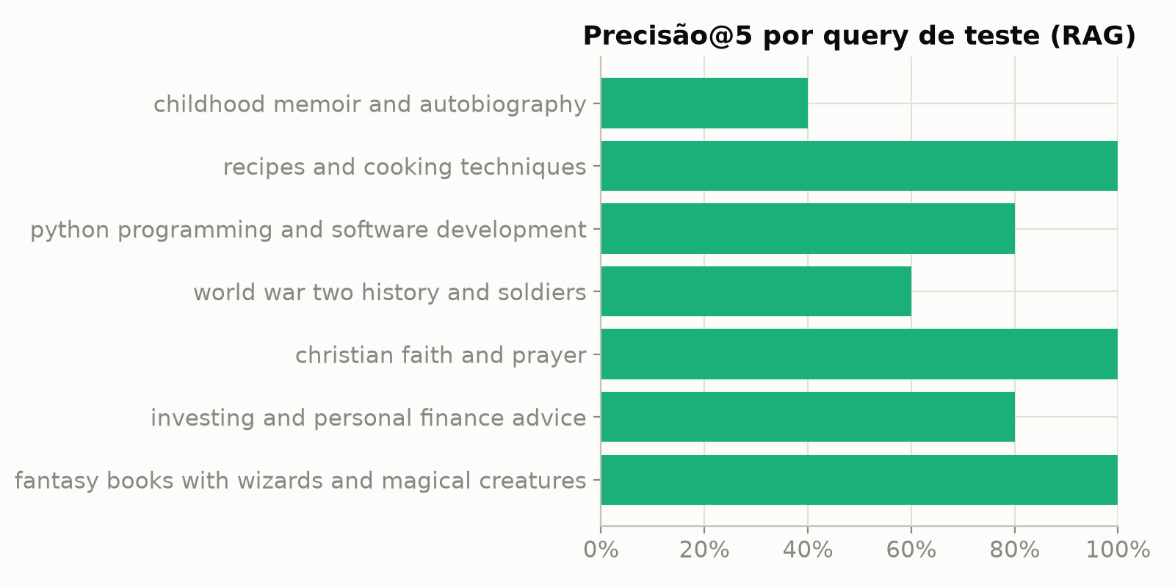
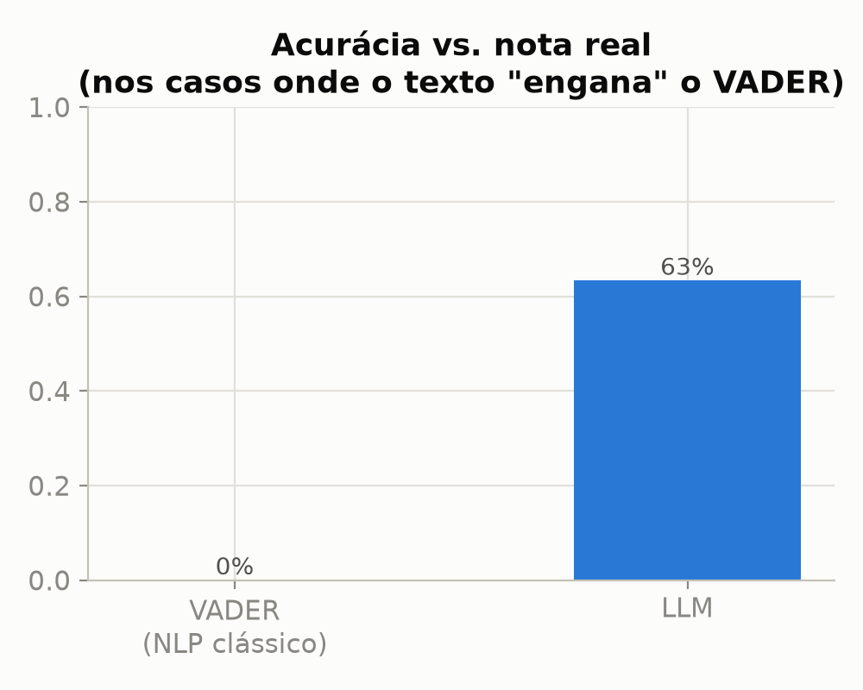
H. MÉTRICAS DE QUALIDADE
Como sabemos que a ferramenta está funcionando bem

Slide 12
H. MÉTRICAS DE QUALIDADE
Leitura dos números
• Sumarização — ROUGE-1/2/L (0,19 / 0,11 / 0,19) mede sobreposição de palavras contra o resumo humano real (referência gold); similaridade semântica via embeddings (0,44) mede significado — as duas juntas mostram que o resumo é fiel mesmo quando ROUGE sozinho pareceria baixo.
• RAG — Precisão@5 de 80% em 7 queries de teste cobrindo gêneros distintos (fantasia, negócios, religião, história, tecnologia, culinária, biografia).
• Sentimento — no recorte mais difícil (12,5% da amostra, onde o texto "engana" o léxico clássico VADER), o LLM acerta 63,3% das vezes contra 0% do VADER nesse mesmo recorte por construção.
• Todas as métricas são reprodutíveis: notebooks/02_avaliacao_qualidade.ipynb roda do zero e recalcula os três números.

Slide 13
I. IMPACTO FINANCEIRO
O que a automação libera, em números
96,7%
de redução no custo por ciclo de análise
14,5
dias-analista liberados por ciclo
R$ 158 mil/ano
economia estimada (premissa: 4 ciclos/mês)

Slide 14
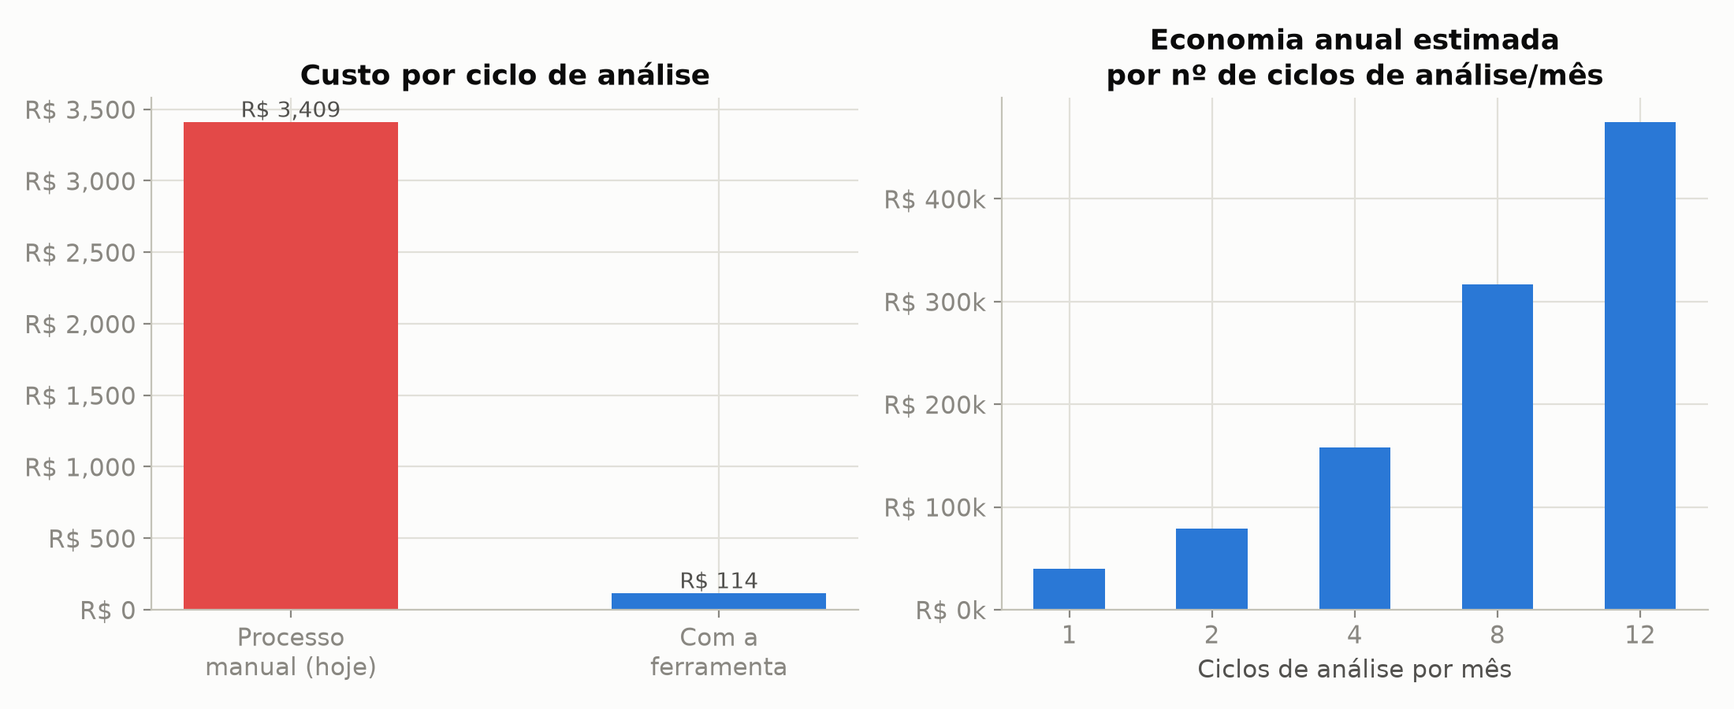
I. IMPACTO FINANCEIRO
Premissas explícitas — ajustáveis ao vivo
Premissas: R$5.000/mês por analista, 22 dias úteis/mês, 3 dias→0,5 dia por ciclo, 5→1 analista

Slide 15
I. IMPACTO FINANCEIRO
Como chegamos nesses números
• Hoje: 5 analistas × 3 dias × taxa diária (R$5.000/mês ÷ 22 dias úteis ≈ R$227,27/dia) = R$3.409,09 por ciclo de análise.
• Com a ferramenta: 1 analista × 0,5 dia (revisão/validação dos outputs, não mais execução manual) = R$113,64 por ciclo.
• Os analistas liberados (4 de 5, ~14,5 dias-pessoa por ciclo) não são cortados — são realocados para trabalho de maior valor, como pedido no desafio.
• Sensibilidade: com 1 ciclo/mês, economia anual de ~R$39,5 mil; com 12 ciclos/mês (quase semanal), ~R$474,5 mil/ano — número final depende da frequência real de uso pela editora.

Slide 16
J. POC DA SOLUÇÃO
API funcional — não é só protótipo em notebook
POST /perguntar — pergunta em linguagem natural sobre o catálogo
{"pergunta": "quais livros de fantasia os leitores mais elogiaram?"}
→ "...leitores mais elogiaram: 'Deep Wizardry' (Diane Duane),
'The Hobbit' (Tolkien), 'The Light Fantastic' (Pratchett)..."
GET /reviewers-relevantes?genero=Fiction — ranking p/ entrevista
→ [{"profileName": "B. Scalera", "specificity": 16256,
"relevance_score": 4.86, ...}, ...]

Slide 17
J. POC DA SOLUÇÃO
Como rodar e onde está o código
• API FastAPI local: `uvicorn app.main:app --reload` — documentação interativa (Swagger) em /docs, testável direto no navegador.
• 3 endpoints funcionais: POST /perguntar (RAG), GET /resumo/livro|autor/{nome} (sumarização via LLM), GET /reviewers-relevantes (ranking heurístico).
• Reaproveita a arquitetura de um projeto de RAG já validado (LangChain + ChromaDB + Groq), adaptado para o domínio de reviews de livros.
• Código completo, notebooks e este PPTX no repositório GitHub — README com instruções de reprodução do zero.

Slide 18
CONCLUSÃO
De 3 dias manuais para uma consulta em segundos
• A ferramenta cobre as duas dores originais da editora: performance por autor/gênero (EDA + NLP clássico) e localização de opiniões relevantes para entrevista (reviewer scoring + RAG).
• Uso de LLM não é cosmético: melhora mensurável sobre NLP clássico em sentimento (63% vs. 0% nos casos difíceis) e viabiliza sumarização e busca em linguagem natural que um pipeline clássico não faria bem.
• Todas as métricas de qualidade são objetivas e reprodutíveis — não é uma demo de opinião, é um sistema com números que podem virar SLA.
• Próximo passo natural: validar com um piloto real com o time de analistas, medir tempo real economizado vs. a estimativa, e priorizar a Fase 2 do roadmap.

